Slide 1

需求分析一二三
李兰美
2015-12-09

Slide 2
需求的定义
需求：
根据IEEE软件工程标准词汇表(1997年)，软件需求被定义为：
(1)用户解决问题或达到目标所需的条件或权能(Capability)。
(2)系统或系统部件要满足合同、标准、规范或其它正式规定文档所需具有的条件或权能。
(3)一种反映上面(1)或(2)所描述的条件或权能的文档说明。
简而言之，软件需求分析的任务就是解决目标系统“做什么”的问题，但不涉及系统“如何做”的问题。
通俗来说即谁在什么情况下想干什么，涉及到功能、质量和约束。

Slide 3
一、需求分析

Slide 4
什么是需求分析
软件工程
需求工程是软件工程中最复杂的过程之一，
其复杂性来自于客观和主观两个方面。
客观：
应用领域的广泛性；
功能性需求与非功能性需求交错联系；
主观：
参与人员不同的着眼点和不同的知识背景；
沟通上的困难；
需求工程
需求分析
需求分析：
根据客户的要求，清楚了解客户需求中的产品功能、特性、性能、界面和具体规格等，然后进行分析，确定软件产品所能达到的目标。

Slide 5
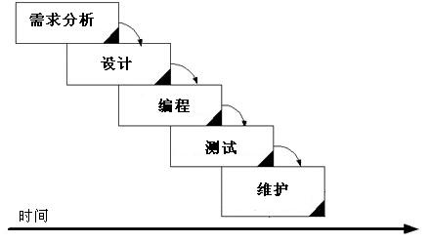
软件开发过程
需求是整个开发的基础；
需求分析成功，
则软件风险就减少了一半；

Slide 6
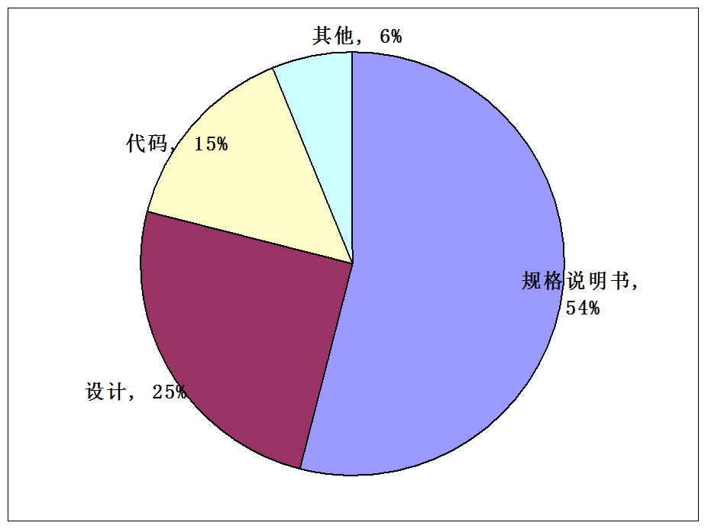
需求分析的意义1
软件缺陷构成
需求分析阶段的产出

Slide 7
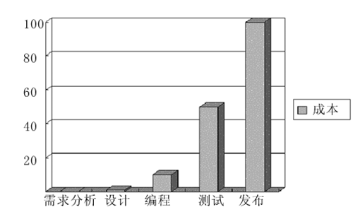
需求分析的意义2
越早发现问题，解决成本越低；

Slide 8
需求分析过程
第一阶段 确定项目的大背景
第二阶段 项目本阶段的核心需求定义和确定
第三阶段 项目详细需求分析

Slide 9
二、需求获取

Slide 10
产品分析
文献调研：
查阅历史资料、行业报告、网络资讯等相关讯息，
了解判断行业趋势、把脉用户习惯，粗略判别用户需求。
竞品分析：
找类似定位的产品，看别人的产品功能、设计，逆推用户需求，
发现竞品的闪光点，拿来用在自己的产品上。

Slide 11
用户反馈
注重用户的声音，提供反馈入口；
分类，归纳；
用户反馈很重要，但是也要注意负面反馈容易被放大的事实；
例：产品死磕

Slide 12
用户调研
问卷调查
定量调研方式；
结果受问题的设计、样本影响；
用户访谈
1V1访谈：随时随地；
焦点访谈：支持人，意见领袖，沉默用户；
观察
所说非所想；

Slide 13
数据分析
需要技术支持；
数据解读会受个人知识面、经验等因素影响；

Slide 14
三、需求管理

Slide 15
请问，收集的需求都要实现吗？
HELL，NO!

Slide 16
不可跨越的鸿沟
没有产品能讨好所有人
现有资源有限

Slide 17
什么样的需求才算优秀
满足目标群体的需要
具有可行性
做需求，没有完美，只有取舍

Slide 18
需求评估考虑的因素
1.可行性（技术能否实现）
2.成本（人力成本、时间成本）
3.商业风险
4.紧急性与重要性

Slide 19
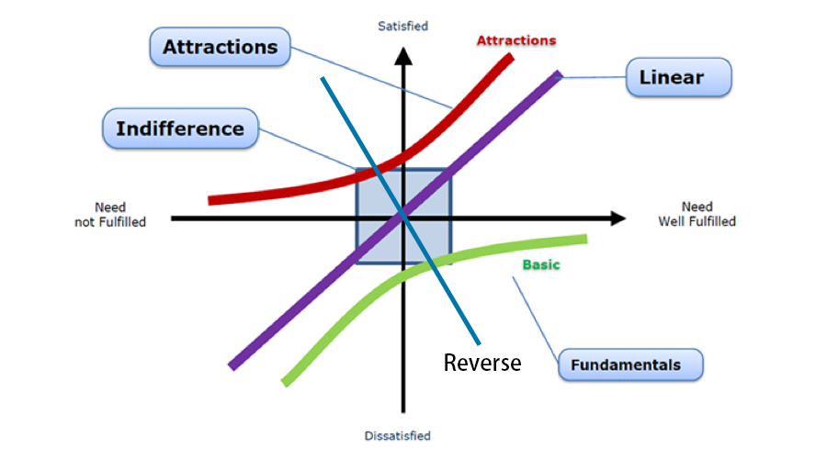
KANO模型
卡诺模型的核心是将产品品质分为5个部分：
无差异品质（Indifference）：无论提供或不提供此品质，用户满意度不会改变，换句话说，这种品质用户根本不在意；这种品质是产品设计中需要尽力避免的。
魅力品质（Attractive）：用户想象不到的品质，如果不提供此品质，不会降低用户的满意度，一旦提供魅力品质，用户满意度会大幅提升。
一维品质（One-dimensional）：一维品质又称为线性品质，若品质好，客户满意度高，反之，品质差客户便给予负面评价。
必要品质（Must-be）：这是产品的基本要求，无论必要品质如何提升，客户都会有满意度的上限，但不提供此需求，用户满意度会大幅降低。
反向品质(Reverse)：用户根本都没有此需求，提供后用户满意度反而会下降。
卡诺模型也叫做狩野模型（Kano Model），
它是由日本品管大师狩野纪昭（Noriaki Kano）博士于1984年所提出的。
腾讯区域门户布局初具规模

Slide 20
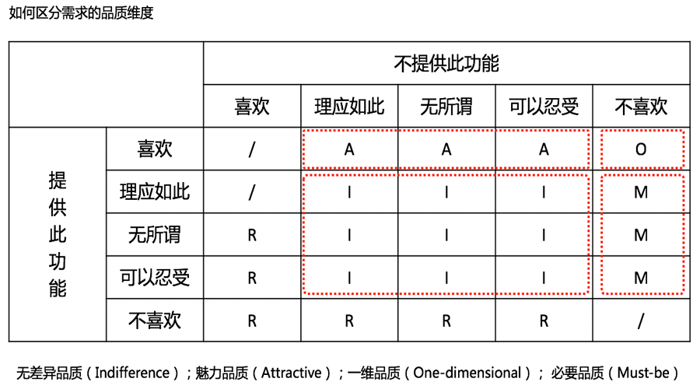
KANO模型
分析产品需求点时，将所有已经确定的需求进行分析，按照：
喜欢
理应如此
无所谓
可以忍受
不喜欢
尽量避免：无差异品质、反向品质
至少做好：必要品质、一维品质
努力做好：魅力品质

Slide 21


接下来。。。
编写需求文档
需求沟通

